Slide 1


LABORATORIO DIRIGIDO N.º 3
Caracterización y simulación
comparativa de transistores IGBT
en LTspice
L · DPT
IGBT
Microelectrónica y Sistemas Nanoelectrónicos · Semestre 2026-II
SWITCHING / WAVEFORMS
DOCENTE
ESTUDIANTE · AUTOR INDIVIDUAL
DPT · VGE · VCE · IC
MsC. Luz Adanaqué Infante
Leonardo Sait Yactayo Tolentino · 23190214
RESULTADOS Y MODELOS LTSPICE
21 de octubre de 2026

Slide 2
Fundamento y metodología DPT
Del transporte de portadores a la medición de conmutación en las dos polaridades.
ESTRUCTURA Y FÍSICA
ESQUEMAS DE PRUEBA DPT
Corte conceptual · N-IGBT
G
DPT · N · lado bajo
DPT · P · lado alto
SiO₂
+400 V
Lload
100 µH
Q_N
low-side
R2 1 mΩ
referencia
Q_P
high-side
Lload 100 µH
→ −400 V
N+
P-body
N+
D1 // Lload
D1 // Lload
N⁻ drift · portadores almacenados
R2 1 mΩ
→ referencia
Drive G(Q): RG 10 Ω · VGE 0 → +15 V
Drive G(Q): RG 10 Ω · VGE 0 → −15 V
P+ collector
Pulso 1: establece I(L); pulso 2: apagado.
Banco P de doble pulso con polaridad invertida.
Al apagar, el canal se cierra antes de que desaparezca toda la carga en la región de deriva.
DUNCAN · N/P
400 V · 100 µH · RG 10 Ω · 27 °C · Lσ = 0 nH
CORRIENTE DE COLA
FUJI SERIE X
400 V · 100 µH · Lσ = 25 nH · 25 °C · RG 10/20 Ω
Portadores minoritarios remanentes se extraen y recombinan; IC decae gradualmente.
Primer pulso: establece corriente en L. Segundo pulso: observa el apagado.
LD3 · IGBT · UNMSM FIEE
02

Slide 3
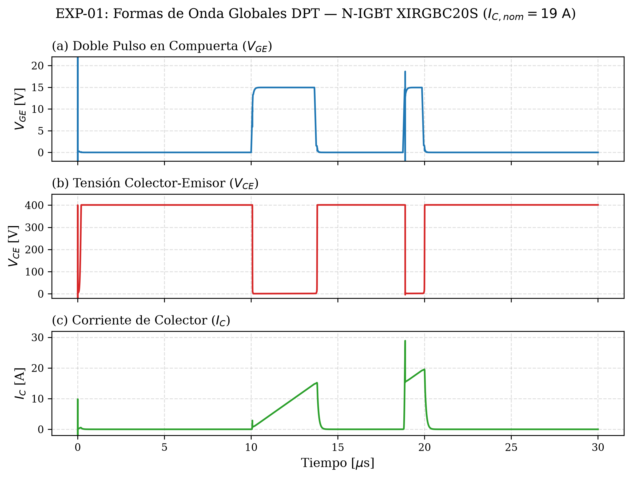
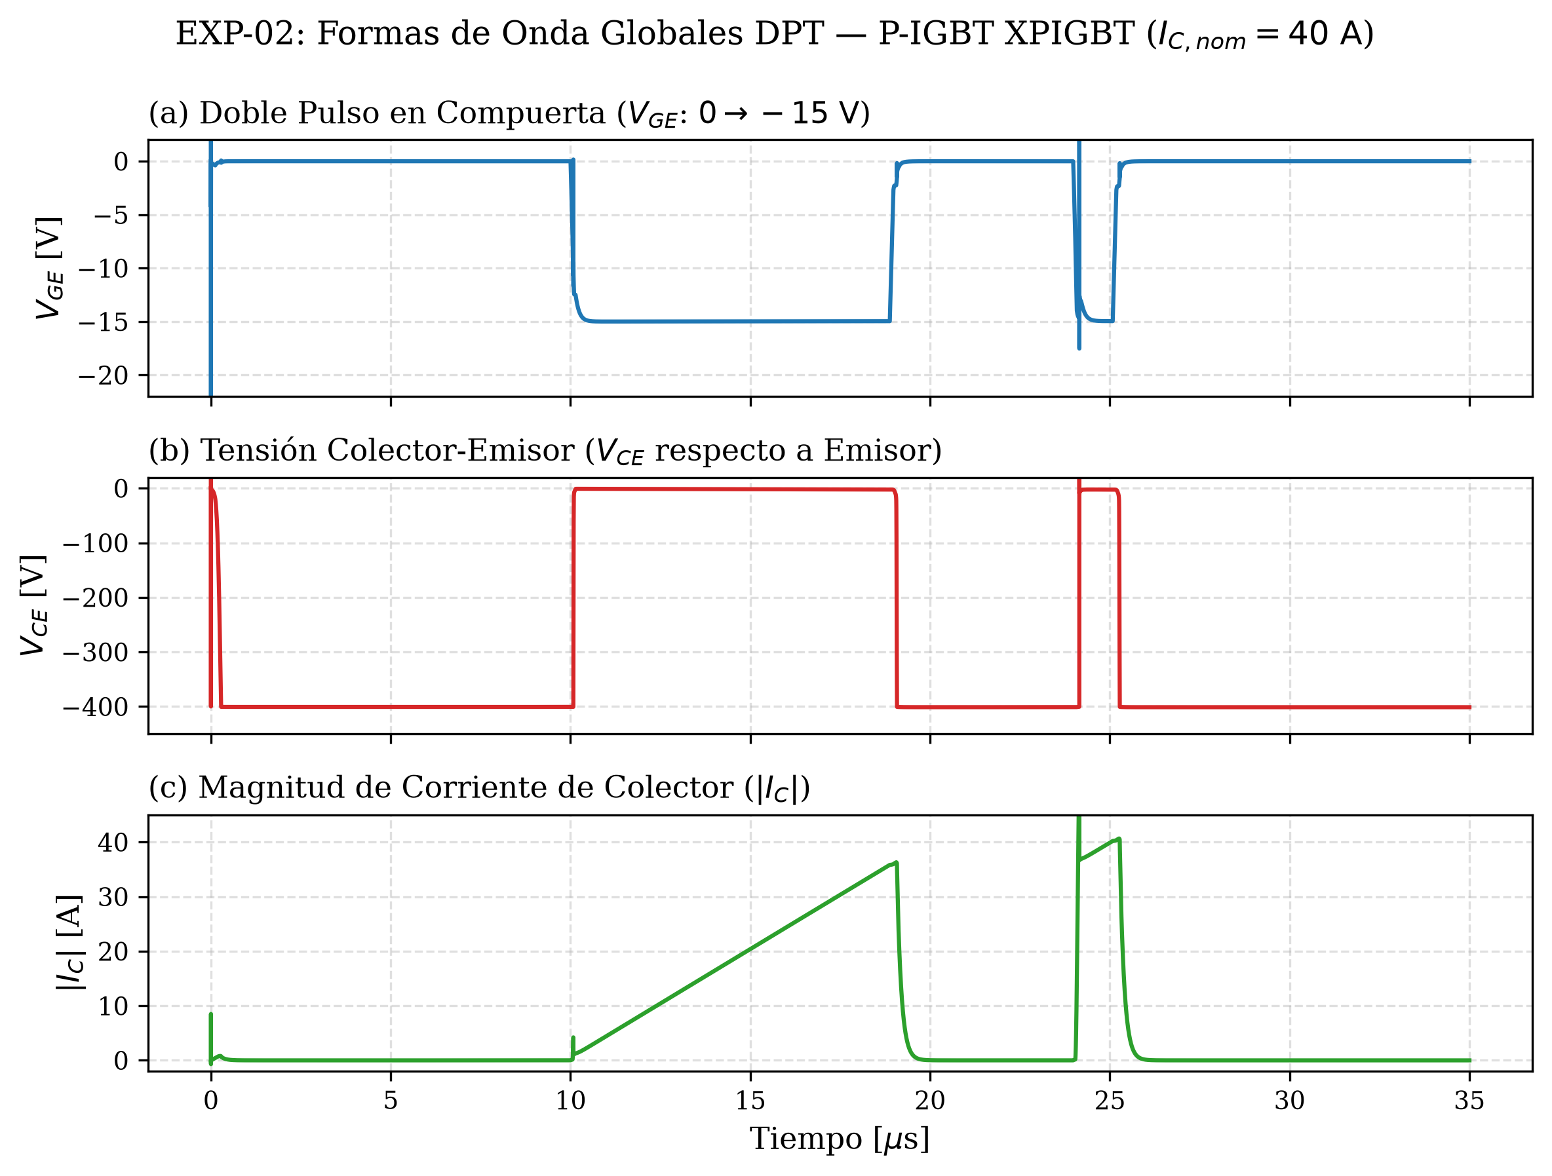
Duncan N/P: señales y corrientes nominales
Las tres trazas del DPT son visibles en paneles sincronizados; las corrientes de referencia son distintas.
N-IGBT · 19 A
P-IGBT · 40 A
VCE(on) 1.88 V · Eoff 691.5 µJ
VCE(on) 2.51 V · Eoff 2115.3 µJ
No es una comparación a corriente idéntica: 19 A frente a 40 A. Control P a 19,48 A: Eoff = 1011,8 µJ confirmados en log; métricas dinámicas no verificadas sin RAW.
LD3 · IGBT · UNMSM FIEE
03

Slide 4
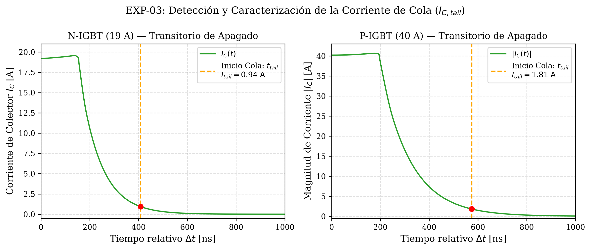
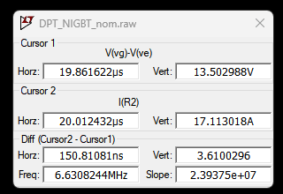
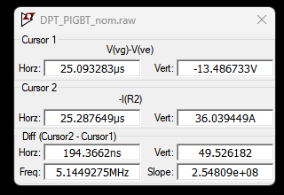
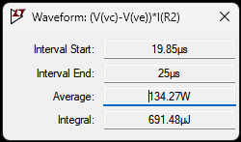
Apagado: cursores reales y corriente de cola
td(off): intervalo entre 90 % de VGE y 90 % de IC. Evidencias LTspice conservadas.
N · CURSOR LTSPICE
150,81 ns
P · CURSOR LTSPICE
194,37 ns
El log automatizado reporta 194,57 ns (.meas).
N · INTEGRAL DE APAGADO
691,48 µJ
No equivale directamente al calor interno.
E03 · EVIDENCIA ORIGINAL
E04 · EVIDENCIA ORIGINAL
E05 · EVIDENCIA ORIGINAL
N · cursores: 150,81081 ns
P · cursores: 194,3662 ns
Integral LTspice: 691,48 µJ
LD3 · IGBT · UNMSM FIEE
04

Slide 5
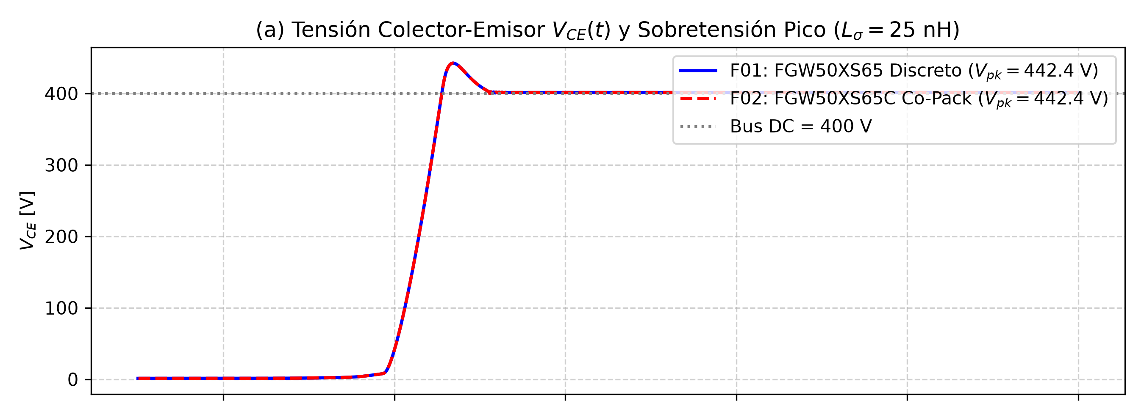
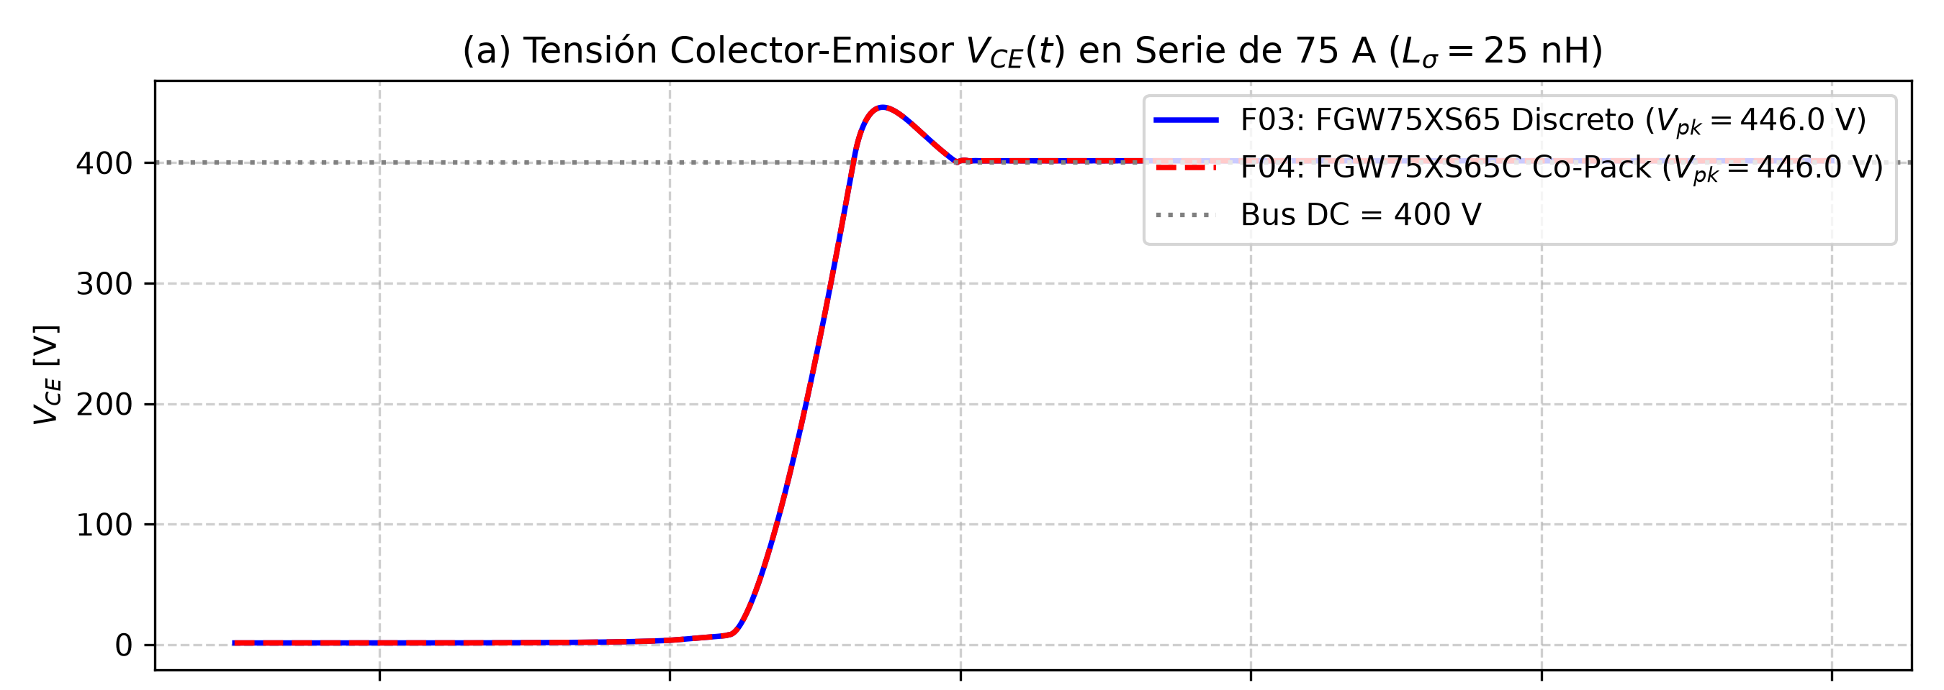
Fuji Serie X: inductancia de lazo y co-pack
Lσ = 25 nH · bus de 400 V · formas VCE de modelos discreto y co-pack.
PICOS MEDIDOS · F01/F03
LECTURA DEL CO-PACK
50 A
442,36 V
+42,36 V sobre bus
En este DPT low-side, el diodo co-pack queda polarizado en inversa durante el apagado. La rueda libre la conduce D1; por eso F01/F02 y F03/F04 casi se superponen.
75 A
445,98 V
+45,98 V sobre bus
En un medio puente, el diodo sí puede llevar la corriente reactiva al conmutar el dispositivo opuesto.
VCE,peak = Vbus + Lσ · |diC/dt|.
LD3 · IGBT · UNMSM FIEE
05

Slide 6
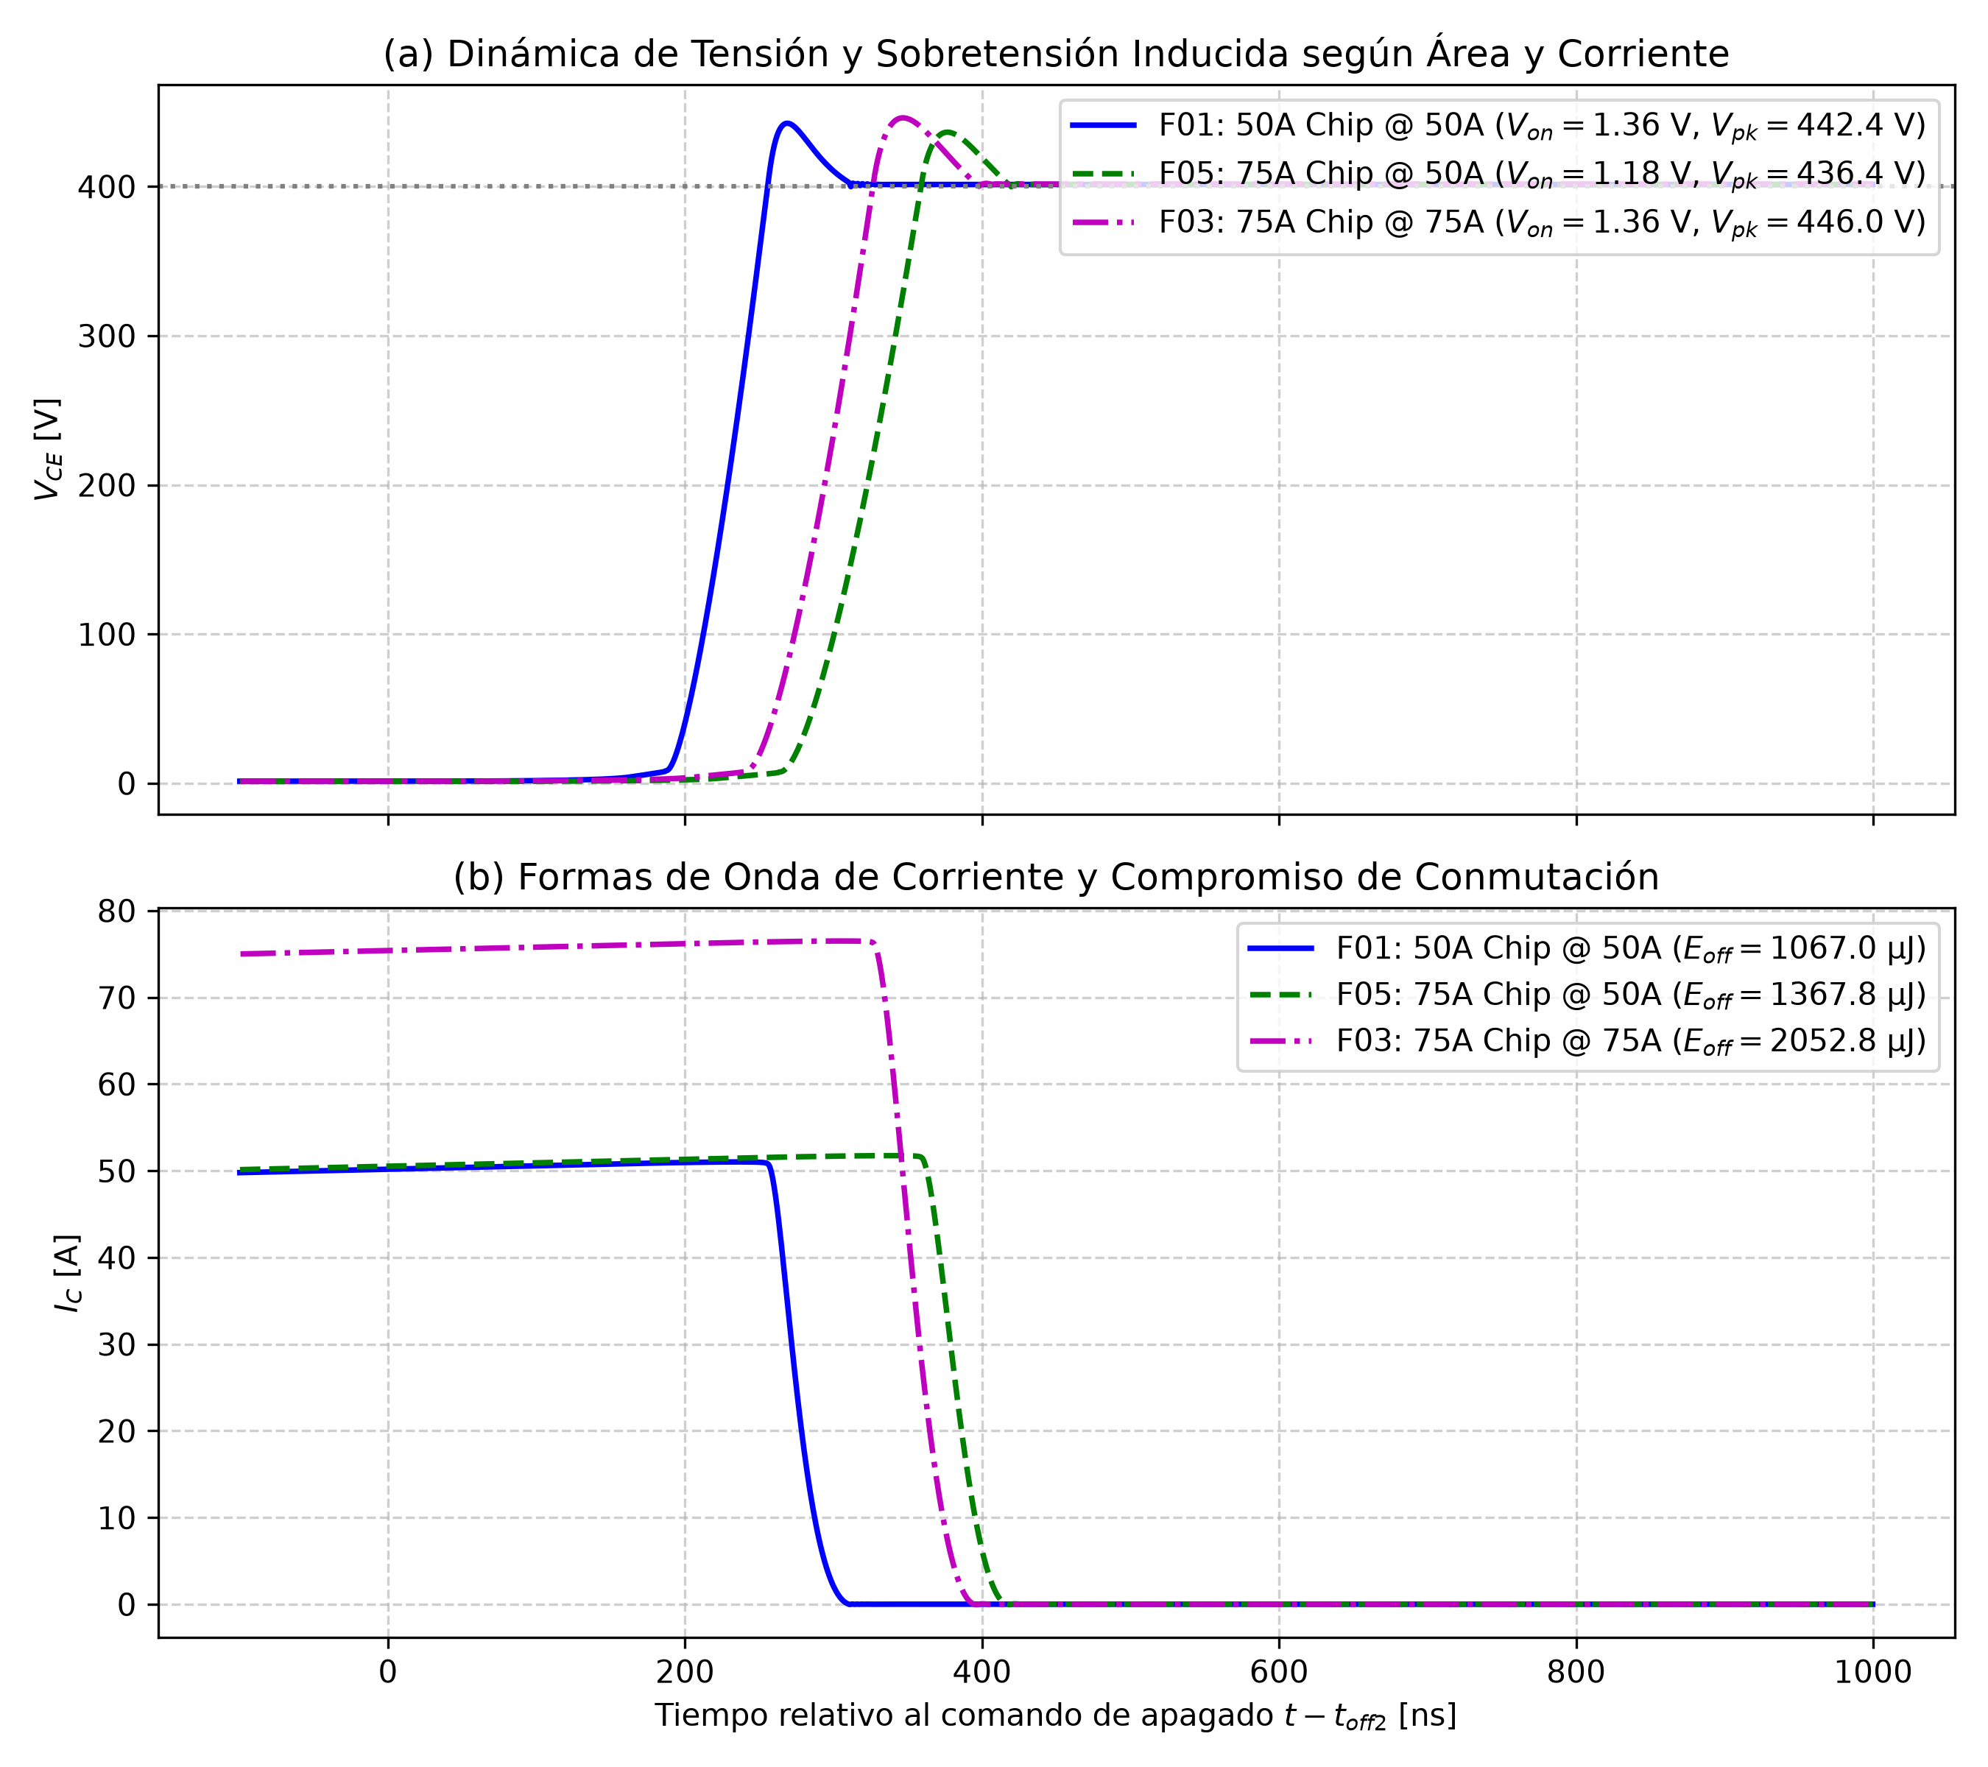
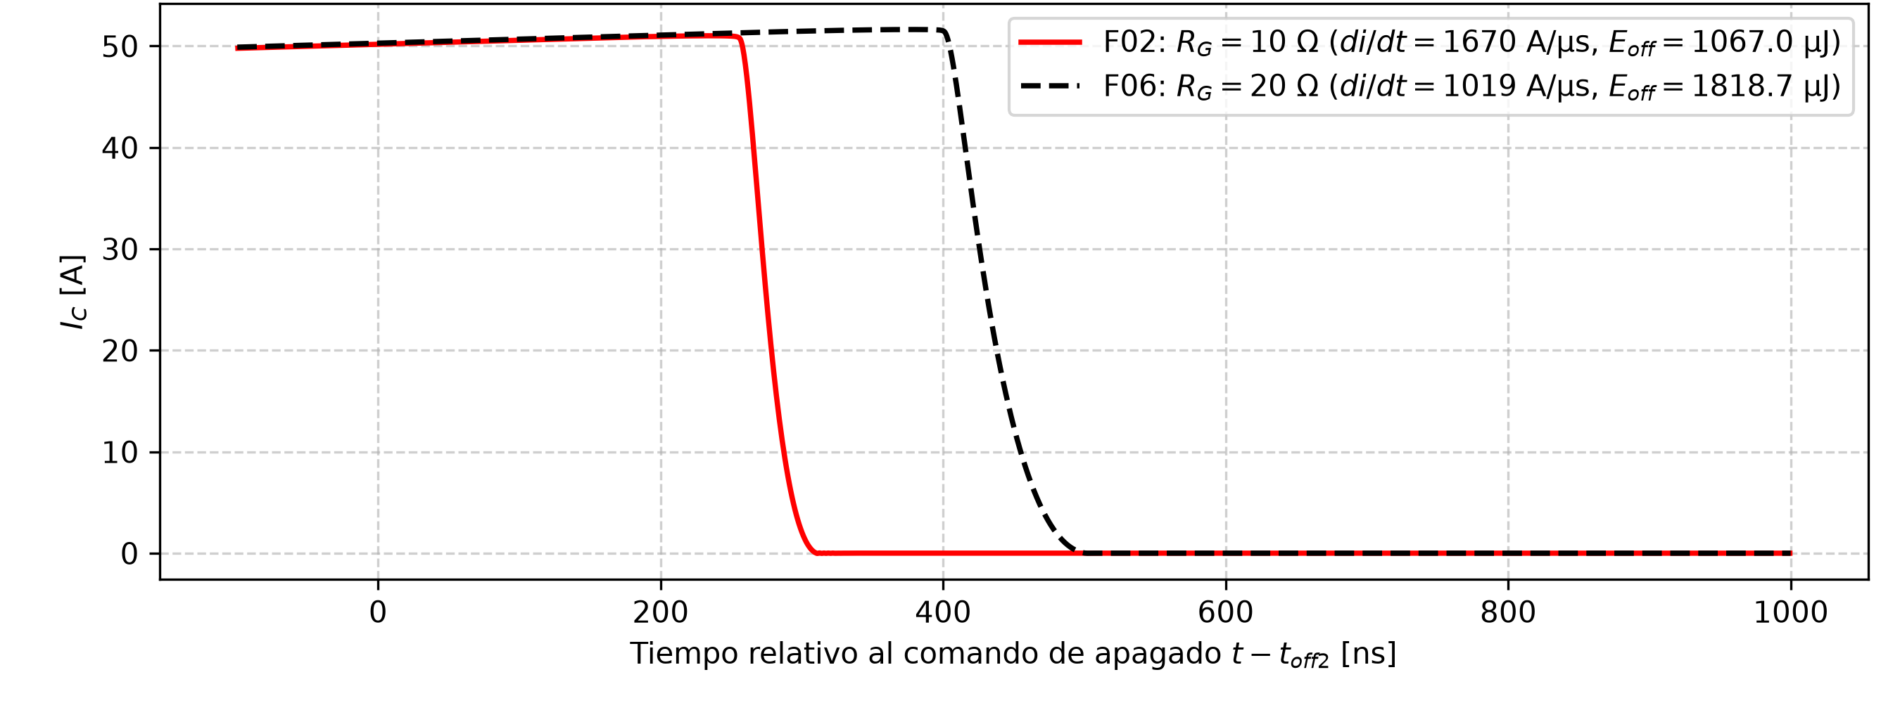
Área de chip y resistencia de compuerta
Comparaciones controladas dentro de la familia Fuji; misma corriente para F01/F05 y F02/F06.
F01 vs F05 · MISMA CORRIENTE: 50 A
Chip 50 A → 75 A
VCE(on) 1,362 → 1,181 V
Eoff 1066,98 → 1367,85 µJ (+28,2 %)
Menor caída en conducción; mayor energía de apagado.
F02 → F06 · RG 10 → 20 Ω
Eoff +70,5 %
Sobretensión +42,36 → +25,94 V (−38,8 %)
LD3 · IGBT · UNMSM FIEE
06

Slide 7
Conclusiones: cuatro hallazgos de diseño
Los resultados conectan física del dispositivo, topología y velocidad de conmutación.
01
La cola persiste tras cerrar el canal
02
La comparación N/P requiere cautela
Portadores almacenados en N⁻ drift sostienen una corriente decreciente durante el apagado.
Los nominales son 19 A y 40 A. En P a 19,48 A, Eoff está registrado; métricas dinámicas siguen no verificadas sin RAW.
03
Lσ y el co-pack dependen del circuito
04
RG intercambia rapidez por energía
Con 25 nH aparecen +42 a +46 V; en el low-side el co-pack no altera de forma apreciable el apagado.
Duplicar RG reduce 38,8 % la sobretensión, pero sube Eoff 70,5 % en F02/F06.
El análisis caracteriza la respuesta de los macromodelos bajo las condiciones documentadas; no aísla movilidad microscópica como causa ni convierte la energía de puerto en disipación térmica interna.
LD3 · IGBT · UNMSM FIEE
07

Slide 8
Muchas gracias
Leonardo Sait Yactayo Tolentino
Microelectrónica y Sistemas Nanoelectrónicos
21 de octubre de 2026

